Slide 1

课程教学要求
第七章 外围设备
7.1 外围设备概述
7.2 磁盘存储设备
7.3 磁盘存储设备的技术发展
7.4 磁带存储设备
7.5 光盘存储设备
7.6 显示设备
7.7 输入设备和打印设备
本章小结

Slide 2
1 外围设备的一般功能
外围设备
7.1 外围设备概述
外围设备的定义：
除了CPU和主存外，计算机系统的其它部件都视为外围设备。
外围设备的功能：
在计算机与其它机器之间、计算机与用户之间建立起交互关系。
外围设备的基本组成：
(1) 物理介质：外设组成介质的物理特征。
(2) 驱动装置：用于移动或驱动外设的物理装置。
(3) 控制电路：用于对数据交换的控制电路。

Slide 3
2 外围设备的分类
外围设备
计算机的五大类外围设备请参看CAI演示。
中央部分CPU和主存，通过总线与第二层的适配器(接口)
部件相连，第三层是各种外围设备控制器，最外层则是外围设
备。
外围设备包括：输入设备、输出设备、外存设备、数据通
信设备和过程控制设备几大类，各类外设的工作模式、信息类
型、处理速度和控制方式等都各自不同。
每一种外围设备，都是在它自己的设备控制器控制下进行
工作，而设备控制器则通过适配器和主机连接，并受主机控
制。
外围设备的分类介绍:

Slide 4
7.2 磁盘存储设备
外围设备
7.2.1 磁记录原理
7.2.2 硬磁盘机的基本组成和分类
7.2.3 硬磁盘驱动器和控制器
7.2.4 磁盘上信息的分布
7.2.5 磁盘存储器的技术指标

Slide 5
7.2.1 磁记录原理
外围设备
磁表面存储器的缺点：
存取速度较慢，机械结构复杂，对工作环境要求较高。
但是，由于磁表面存储器存储容量大，位成本低，在计算机系统中作为辅助大容量存储器使用，用以存放系统软件、大型文件、数据库等大量程序与数据信息。
计算机的外存储器又称磁表面存储设备。
所谓磁表面存储: 用某些磁性材料薄薄地涂在金属铝或塑料表面作载磁体来存储信息。
优点：(1)存储容量大，位价格低；
(2)记录介质无损耗，可以重复使用；
(3)记录信息可以长期保存而不丢失，可以脱机存档；
(4)非破坏性读出，读出时不需要再生信息。
—— 可用于大量数据和文件的存储或备份。

Slide 6
1.磁性材料的物理特性(略)
外围设备
磁性材料的磁滞回线请见下图。
±剩磁状态
+Br
0
H
磁化电流
-Br

Slide 7
从磁滞回线可以看出，磁性材料被磁化以后，只要外加的正反向脉冲电流(即外加磁场)幅度足够大，在电流消失后磁感应强度B并不等于零，而是处在±Br状态(剩磁状态)。
这就是说，当磁性材料被磁化后，会形成两个稳定的剩磁状态。
如果规定用+Br状态表示代码“1”，-Br状态表示代码“0”，则：磁性材料上呈现剩磁状态可记录一个二进制信息位的最小单位。

Slide 8
3.磁表面存储器的读写原理
外围设备
在磁表面存储器中，利用一种称为磁头的装置来形成和判别磁层中的不同磁化状态。
(1)写操作
当写线圈中通过一定方向的脉冲电流时，铁芯内就产生一定方向的磁通。
在这个磁场作用下，载磁体就被磁化成相应极性的磁化位或磁化元。在线圈里通入相反方向的脉冲电流，就可得到相反极性的磁化元。（信息的写入）
显然，一个磁化元就是一个存储元，一个磁化元中存储一位二进制信息。
当载磁体相对于磁头运动时 ，就可以连续写入一连串的二进制信息。

Slide 9
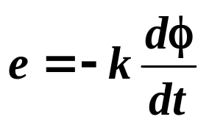
外围设备
(2)读操作
当磁头经过载磁体的磁化元时，磁化元的磁力线很容易通过磁头而形成闭合磁通回路。
不同极性的磁化元在铁芯里的磁通方向是不同的。当磁头对载磁体作相对运动时，由于磁头铁芯中磁通的变化，使读出线圈中感应出相应的电动势e，其值为：
不同方向的感应电势经读出放大器放大鉴别，就可判知读
出的信息是“1”还是“0”。 （信息的读出）
∴ 磁表面存储器存取信息的原理：电-磁变换

Slide 10
7.2.2 磁盘的基本组成和分类
外围设备
硬磁盘：记录介质为硬质圆形盘片的磁表面存储器。其逻辑结构请参见CAI演示。
它主要由磁记录介质、磁盘控制器、磁盘驱动器三大部分组成。

Slide 11
外围设备
硬磁盘分类：
按盘片结构分成可换盘片式与固定盘片式两种；磁头也分为可移动磁头和固定磁头两种。
(1) 可移动磁头固定盘片的磁盘机
特点：一组盘片固定在主轴上，盘片不可更换 。盘片每面只有一个磁头，存取数据时磁头沿盘面径向移动。
(2) 固定磁头磁盘机
特点：磁头位置固定，磁盘的每一个磁道对应一个磁头，盘片不可更换。优点是存取速度快，省去磁头找道时间，缺点是结构复杂。

Slide 12
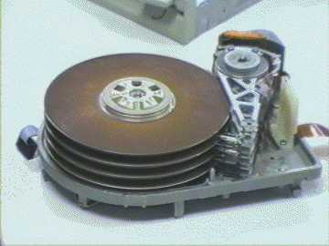
外围设备
(3)可移动磁头可换盘片的磁盘机
盘片可以更换，磁头可沿盘面径向移动。优点是盘片可以脱机保存，同种型号的盘片具有互换性。
(4)温彻斯特磁盘机
温彻斯特磁盘简称温盘，是一种采用先进技术研制的可移动磁头固定盘片的磁盘机。
它是一种密封组合式的硬磁盘，即磁头、盘片、电机等驱动部件乃至读写电路等组装成一个不可随意拆卸的整体。工作时，高速旋转在盘面上形成的气垫将磁头平稳浮起。
优点是防尘性能好，可靠性高，对使用环境要求不高。

Slide 13
7.2.3 硬磁盘驱动器和控制器
磁盘驱动器是一种精密的电子和机械装置。
磁盘驱动器包括写入电路与读出电路、读写转换开关、读写磁头与磁头定位伺服系统等。
各类磁盘驱动器的具体结构虽然有差别，但基本结构相同，主要由定位驱动系统、主轴系统和数据转换系统组成。

Slide 14
磁盘控制器
磁盘控制器包括控制逻辑与时序、数据并-串变换电路和串-并变换电路。
磁盘控制器是主机与磁盘驱动器之间的接口。磁盘与主机之间采用成批交换数据方式。
作为主机与驱动器之间的控制器，它需要有两个方面的接口：
  一个是与主机的接口（称为系统级接口），控制外存与主机总线之间交换数据；
  另一个是与设备的接口(称为设备级接口)，根据主机命令控制设备的操作。（见后图）

Slide 15
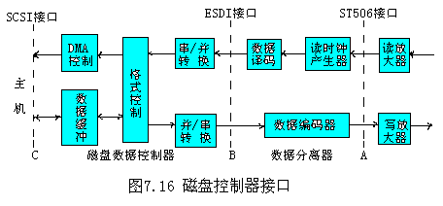
外围设备
主机与磁盘驱动器交换数据的控制逻辑如图所示：
磁盘上的信息经读磁头读出以后送读出放大器，然后进行数据与时钟的分离，再进行串-并变换、格式变换，最后送入数据缓冲器，经DMA(直接存储器传送)控制将数据传送到主机总线。
主机
磁盘
读

Slide 16
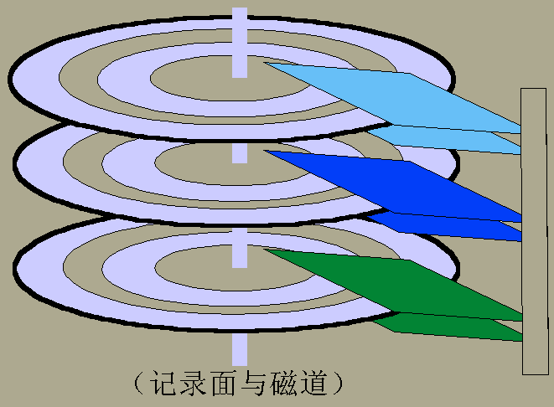
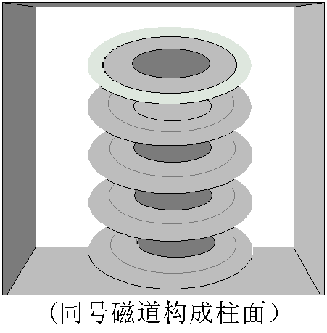
7.2.4 磁盘上信息的分布
外围设备
盘片的上下两面都能记录信息，通常把磁盘片表面称为记录面。记录面上一系列同心圆称为磁道。每个盘片表面通常有几十到几百个磁道，每个磁道又分为若干个扇区，它是磁盘上的最小记录单位。各记录面上的同号磁道构成一个柱面。

Slide 17
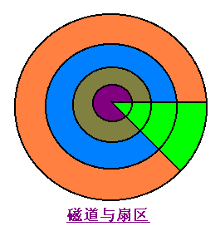
外围设备
磁道的编址是从外向内依次编号，最外一个同心圆叫0磁道，最里面的一个同心圆叫n磁道。
因此，对活动头磁盘组（如图）来说，磁盘地址是由：
记录面号(也称磁头号)+磁道号+扇区号 三部分组成。
在磁道上，信息是按扇区
存放的，每个扇区中存放一定
数量的字或字节，并且，各个
扇区存放的字或字节数是相同
的。
∴ 内磁道的存储密度比
外磁道的存储密度大.

Slide 18
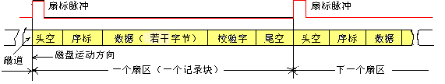
外围设备
磁盘存储器的每个扇区记录定长的数据，读/写操作是以扇区为单位一位一位串行进行的。每一个扇区记录一个记录块。数据在磁盘上的记录格式如下：（教材P216)
每个扇区开始时由磁盘控制器产生一个扇标脉冲。扇标脉冲的出现即标志一个扇区的开始。

Slide 19
7.2.5 磁盘存储器的技术指标
外围设备
磁盘存储器的主要指标包括存储密度、存储容量、存取时间及数据传输率。
1、存储密度： 存储密度分为道密度、位密度和面密度。
道密度：是沿磁盘半径方向单位长度上的磁道数，单位为道/
英寸。
位密度：是磁道单位长度上能记录的二进制代码位数，单位为
位/英寸。
面密度：位密度×道密度
单位：位/平方英寸。

Slide 20
外围设备
2、存储容量： 一个磁盘存储器所能存储的字节总数，称为磁盘存储器的存储容量。
存储容量有格式化容量和非格式化容量之分。格式化容量是指按照某种特定的记录格式所能存储信息的总量，也就是用户可以真正使用的容量。
将磁盘存储器用于某计算机系统中，必须首先进行格式化操作，然后才能供用户记录信息。
格式化容量一般是非格式化容量的60%—70%。目前，3.5英寸的硬盘机容量已可达几百G。

Slide 21
外围设备
3、平均存取时间：
磁盘平均存取时间通常由两个数值所决定：
（1）是将磁头定位至所要求的磁道上所需的时间，称为定位时间或找道时间；
（2）是找道完成后，磁道上需要访问的信息到达磁头下的时间，称为等待时间。
（3）数据传送完成时间
目前，平均找道时间为10~15ms。平均等待时间和磁盘转速有关，它用磁盘旋转一周所需时间的一半来表示（？）。
目前固定头盘转速高达10000转/分，故平均等待时间为3ms。
找到一个点最大只需要旋转半圈即可。
0.5*60s/10000=3ms

Slide 22
外围设备
4、数据传输率:
磁盘存储器在单位时间内向主机传送数据的字节数，叫数据传输率。
从存储设备考虑，假设磁盘旋转速度为每秒n转，每条磁道容量为N个字节，则数据传输率: Dr=n×N (字节/秒)。
或：Dr=D×v (字节/秒)
其中: D为位密度，v为磁盘旋转的线速度。
目前磁盘存储器的数据传输率可达几十~几百MB/秒。

Slide 23
外围设备
【例】 磁盘组有6片磁盘，每片有两个记录面，最上最
下两个面不用。存储区域内（直）径22cm ，外（直）径33cm，道密度为40道/cm，内层位密度400位/cm，转速6000转/分。问： （教材P217-218)
(1)共有多少柱面?
(2)盘组总存储容量是多少?
(3)数据传输率多少?
(4)采用定长数据块记录格式，直接寻址的最小单位是什
么? 寻址命令中如何表示磁盘地址?
(5)如果某文件长度超过一个磁道的容量，应将它记录在
同一个存储面上，还是记录在同一个柱面上?

Slide 24
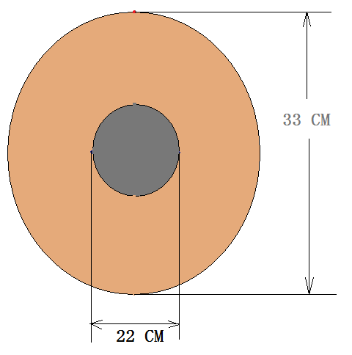
【解】：
(1) 有效存储区域=33/2-22/2=16.5-11=5.5(cm)
因为道密度=40道/cm， ∴ 40×5.5=220道
即：每个记录面上有220条磁道。
可知：
磁盘组应当共有 220个柱面。

Slide 25
(2) 内层磁道周长为2πR=2×3.14×11= 69.08(cm)
每道信息量N=400位/cm×69.08cm=27632位=3454 B
每面信息量=3454B×220=759880 B（？）见此
盘组总容量=759880B×10=7598800 B（约为7.5GB)

Slide 26
(3) 磁盘数据传输率Dr=n×N
其中：N为每条磁道容量（已知 N=3454 B）,
n为磁盘转速。
已知：n=6000转/60秒=100转/秒
故：Dr=n×N=100×3454B=345400 B/s ≈ 345kB/s

Slide 27
外围设备
(4)采用定长数据块格式，直接寻址的最小单位是一个记录块(一个扇区)，每个记录块记录固定字节数目的信息。本例假设：共分为16个扇区，且已知有10个记录面、220条磁道，则： 本例活动头磁盘组的编址方式应为如下格式：
那么，此地址格式可寻址的磁盘空间为多大？
16个记录面、每面可含256个磁道、每道有16个扇区。
15 12 | 11 4 | 3 0
盘面（磁头）号 | 柱面（磁道）号 | 扇区号
（4位）
（8位）
（4位）

Slide 28
(5) 如果某文件长度超过k号磁道的容量，再继续存到k+1号磁道上吗？为什么？
否！ 应将它记录在同一个柱面上，因为这样就可
以减少重新找道的次数，进而加快数据的读/写过程。

Slide 29
7.3 磁盘存储设备的技术发展
1、磁盘Cache技术
用Cache弥补磁盘与主存之间的速度差异。
核心思想：程序访问的局部性原理。
2、磁盘阵列RAID
(多台磁盘组成的大容量并行存储器)
核心思想：并行存储访问技术
3、可移动存储设备:
软盘已经基本淘汰，各类移动硬盘、U盘等，应用日趋普及。

Slide 30

7.4 磁带存储设备 （略）
外围设备
7.5 光盘存储设备（略）

Slide 31
7.5 光盘存储设备
外围设备
7.5.1 光盘的分类
7.5.2 磁光盘存储设备

Slide 32
7.5.1 光盘的分类
外围设备
光存储器简称光盘。光盘采用聚焦激光束在盘式介质上非接触地记录高密度信息，以介质材料的光学性质(如反射率、偏振方向)的变化来表示所存储信息的“1”或“0”。
光盘的优点： 激光可聚焦到1μm以下，从而记录的面密度可达到645Mb/平方英寸，高于一般的磁记录水平。一张CD-ROM盘片的存储容重可达600MB，相当于400多张1.44MB的3.5英寸软盘片。
光盘的缺点： 存取时间长，数据传输率低。
按读写性质来分，光盘分为只读型、一次型、重写型三类。

Slide 33
7.6 显示设备
外围设备
1 显示设备的分类与一般概念
2 字符/图形显示器
3 图象显示设备
4 VESA显示标准

Slide 34
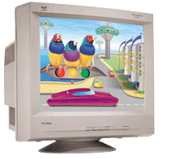
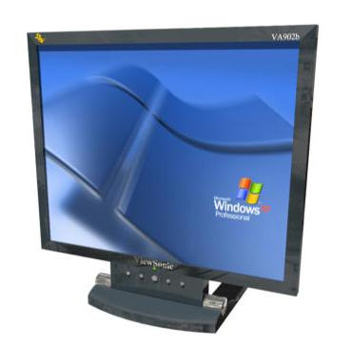
7.6.1 显示设备的分类与有关概念
外围设备
显示设备：
以可见光的形式传递和处理信息的设备，其是目前计算机系统中应用最广泛的人机界面设备。
显示器件类别：阴极射线管(CRT)显示器、液晶
显示器(LCD)、等离子显示器等。
显示内容类别：有字符显示器、图形显示器、图像显示器三大类。
CRT显示器
LCD显示器

Slide 35
外围设备
以CRT设备为例，显示器可分类：
（1）以扫描方式分类，分成光栅扫描和随机扫描两种显示器；
（2）以分辨率来分，分成高分辨率显示器和低分辨率显示器；
（3）以显示的颜色分类，有单色(黑白)显示器和彩色显示器。
（4）以CRT荧光屏对角线的长度分类，有12英寸、14英寸、16英寸、19英寸等多种。

Slide 36
1.分辨率和灰度级
外围设备
分辨率：是指显示器所能表示的像素个数。分辨率越高，图像越清晰。
刷新存储器 用来存储一帧图像每个像素的信息。
∴ 刷存要具有与显示像素个数相对应的存储空间。
灰度级：是指黑白显示器中所显示的像素点的亮暗差别，在彩色显示器中则表现为颜色的不同。灰度级越多，图像层次越清楚逼真。
灰度级取决于每个像素对应刷新存储器单元的位数和CRT本身的性能。只有两级灰度的显示器称为单色显示器。具有多种灰度级的显示器为多灰度级显示器。图像显示器的灰度级一般在256级以上。

Slide 37
2.刷新和刷新存储器
外围设备
为了使人眼能看到稳定的图像显示，必须使电子束不断地重复扫描整个CRT屏幕，这个过程叫做刷新。显示设备中通常选用电视中的标准，每秒刷新50帧图像。
为了不断提供刷新图像的信号，必须把一帧图像信息存储在刷新存储器（也叫视频存储器）中。其存储容量由图像分辨率r和灰度级C决定。
同时，刷新存储器的存取周期必须满足刷新频率的要求，即：满足刷新带宽的要求。
∴ 容量和存取周期是刷新存储器的重要技术指标。
如分辨率为1024*1024，256级颜色深度的图像。存储容量M=1024*1024*8b=1MB

Slide 38
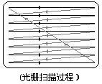
3.随机扫描和光栅扫描
随机扫描：电子束只在需要做图的地方扫描，产生图形和字符，而不必扫描全屏幕。因此这种扫描方式画图速度快，图像清晰。高质量的图形显示器(如分辨率为4096×4096)采用随机扫描方式。由于这种扫描方式的偏转系统与电视标准不一致，驱动系统较复杂，价格较贵。
光栅扫描：是电视中采用的扫描方法。 即：电子束扫过整个屏幕。光栅扫描是从上至下顺序扫描，采用逐行扫描和隔行扫描两种方式。
光栅扫描的缺点是冗余时间多，分辨率不如随机扫描方式，但由于电视技术业已成熟，计算机系统中除高质量图形显示器外，大部分字符、图形、图像显示器都采用光栅扫描方式。

Slide 39
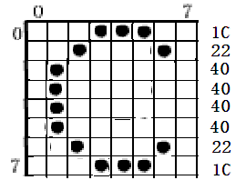
7.6.2 字符/图形显示器
外围设备
1. 字符显示
显示字符的方法以点阵为基础。点阵是由m×n个像素点组成的阵列，并以此来构造字符。
例如：字符C的字形码（8 ×8点阵）
1
C
（8字节）

Slide 40
字符发生器ROM： 将点阵存入由ROM
构成的字符发生器中，在CRT进行光栅扫
描的过程中，从字符发生器中依次读出某
个字符的点阵，按照点阵中0和1代码不同
控制扫描电子束的开或关，从而在屏幕上
显示出字符。点阵的多少取决于显示字符
的质量和字符窗口的大小。
可见：字符发生器ROM中存储的是机器所有可显示字符的字形点阵信息（又称：字模码)。

Slide 41
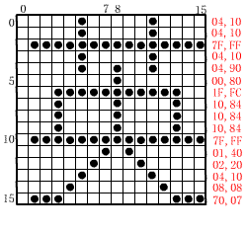
又例如：汉字字模码（16 ×16点阵）
字模码
（32个
字节）
显然：汉字比英文字符的点阵量要大。

Slide 42
外围设备
字符窗口：是指每个字符在屏幕上
所占的点数（行、列点数总和），它包
括字符显示点阵和字符间隔点阵[见右
图]。每个字符窗口可显示一个字符。
视频缓存器VRAM：通常，待显示字符的ASCII代码被存放在视频缓存器VRAM中，以备刷新。若一帧屏幕共有2000个字符窗口（即：可显示2000个字符），则VRAM应有2000个单元存放被显示的字符信息。所以：视频缓存器VRAM中通常存储待显示字符的ASCII码。

Slide 43
字符显示码（字模码）的读出方法：
字符发生器ROM的高位地址来自VRAM的ASCII代码，低位地址来自光栅地址计数器的输出RA3—RA0，它依次给出这个字形点阵中的行地址。在显示过程中，按照VRAM中的SACII码和光栅地址计数器访问ROM，依次取出字形点阵，就可以完成一个字符的输出。

Slide 44
7.6.3 图像显示设备
外围设备
图形是用计算机表示和生成的图，称作主观图像。在计算机中表示图形，只需存储绘图命令和坐标点，没有必要存储每个像素点。
图像多半是来自客观世界，即由摄像机摄取下来存入计算机的数字图像，这种图像称为客观图像。由于数字化以后逐点存储，因此图像处理需要占用非常庞大的存储空间。
图像显示器采用光栅扫描方式，其分辨率在
256×256或512×512个像素，与图形显示兼容的图像
显示器已达1024×1024，灰度级在64—256级。

Slide 45
7.7.1 输入设备
外围设备
常用包括： 图形输入、图像输入、声音输入等输入设备。
1. 图形输入设备
图形输入方法较多，特别是交互式图形系统要求具有人/机对话功能：计算机将结果显示给人，人根据看到的显示决定下一步操作，并通过输入设备告诉计算机。如此反复多次，直到显示结果满意为止。为此必须具有方便灵活的输入手段，才能体现“交互式”的优越性。

Slide 46
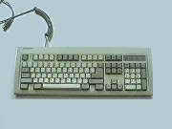
外围设备
(1)键盘输入
当需要输入坐标数据建立显示文件时，要利用键盘。另外，利用键盘上指定的字符与屏幕上的光标结合，可用来移动光标，拾取图形坐标，指定绘图命令等。
(2)光笔输入
光笔的外形与钢笔相似，头部装有一个透镜系统，能把进入的光聚为一个光点。在光笔头部附有一开关，当按下开关时，进行光的检测，光笔就可拾取CRT屏幕上的坐标。光笔与屏幕上的光标配合，可使光标跟踪光笔移动，在屏幕上画出图形或修改图形，其过程与人用钢笔画图的过程类似。

Slide 47
外围设备
(3)图形板和游动标输入
图形板和游动标结合构成二维坐标的输入系统，主要用于
输入工程图等。将图纸贴到图形板上，游动标沿着图纸上的图
形移动，读取图形坐标，即可输入工程图。这种二维的输入方
式比光笔与屏幕相结合的方式有许多优点，因此得到了广泛应
用。
游动标是一个手持的方形坐标读出器，上面有一块透明玻
璃，玻璃上刻有十字标记。十字标记的中心就是游动标的中心。
使用时将十字标中心对准在图形的坐标点上即可。
图形板是一种二维的A/D变换器，因此它又称作数字化板。
坐标测量的方法有电阻式、电容式、电磁感应式、超声波式几
种。

Slide 48

外围设备
(4)鼠标器输入
光笔和图形板两种输入方式
都可以输入某一点的绝对坐标，
而鼠标器只要输入相对坐标。
鼠标器是一种手持的坐标定位
部件，有两种类型。一种是机械式的，另一种是光电式的。

Slide 49
2. 图像输入设备
外围设备
最理想的图像输入设备是数字摄像机。它可以摄取任何地
点、任何环境的自然景物和物体，直接将数字图像存入磁盘。
当图像已经记录到某种介质上时，要利用读出装置读出图
像。例如记录在录像带上的图像要用录像机读出，再将视频信
号经图像板量化后输入计算机。记录在数字磁带上的遥感图像
可以直接在磁带机上输入。如果想把纸上的图像输入计算机，
可利用图文扫描仪或传真机。还有一种叫“光机扫描鼓”的专用设备，可以直接将纸上的图像转换成数字图像。
由于一帧数字图像要占很大的存储空间，图像数据的传输
与存储间题将是一个十分重要的研究课题，目前普遍采用的方
法是压缩-恢复技术。

Slide 50
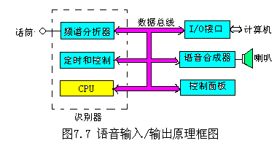
3.语音输入设备
外围设备
利用人的自然语音实现人-机对话是新一代多媒体计算机的
重要标志之一。
语音识别器作为输入设备，可以将人的语言声音转换成计
算机能够识别的信息，并将这些信息送入计算机。而计算机处
理的结果又可以通过语音合成器变成声音输出，以实现真正的
“人机对话”。通常语音识别器与语言合成器放在一起做成语音
输入/输出设备。

Slide 51
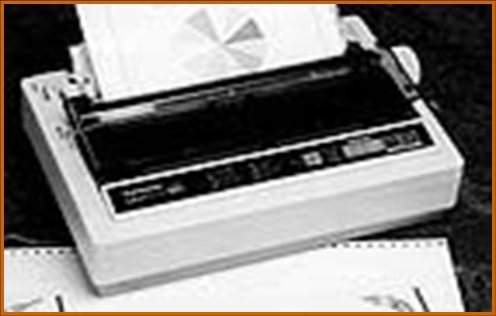
7.7.2 打印设备
外围设备
打印输出是计算机最基本的输出形式。与显示器输出相比，打印输出可产生永久性记录，因此打印设备又称为硬拷贝设备。
1.打印设备的分类
按印字原理分，分为击打式和非击打式两大类。击打式是
利用机械作用使印字机构与色带和纸相撞击而打印字符。因此
习惯上将属于击打式打印方式的机种称为“打印机”。
击打式设备的成本低，缺点是噪音大，速度慢。非击打式是采用电、磁、光、喷墨等物理、化学方法印刷字符，如激光印字机，喷墨印字机等。非击打式的设备速度快，噪音低，印字质量高，但价格较贵，有的设备还需要专用纸张。
目前的发展趋势是机械化的击打式设备逐步转向电子化的非击打式设备

Slide 52
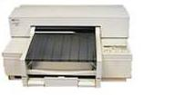
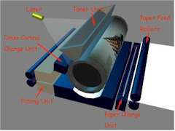
2.激光印字机
外围设备
激光印字机是激光技术和电子照相技术结合的产物，其基本原理与静电复印机相似。

Slide 53
工作原理：
1.充电。激光器输出的细小激光束光点，沿着圆周运动的滚筒（硒鼓）进行横向重复扫描。硒鼓在未被激光束扫描之前，首先在黑暗中充电，使鼓表面均匀地沉积一层电荷。
2. 曝光。扫描时激光器将对鼓表面有选择地曝光，曝光部分产生放电现象，未曝光部分仍保留充电时的电荷，从而形成静电潜像。
3.显影。随着鼓的转动，潜像部分将通过装有碳粉盒的显影器，使得具有字符信息的区域吸附上碳粉，达到显影的目的。
4.转印。当鼓上的字符信息区和普通纸接触时，由于在纸的背面施以反向的静电电荷，鼓表面上的碳粉就会被吸附到纸上来，这个过程称为转印。
5.定影。最后，当记录有信息的纸经过定影辊高温加热，碳粉被溶化，永久性地粘附在纸上，达到定影的效果。

Slide 54
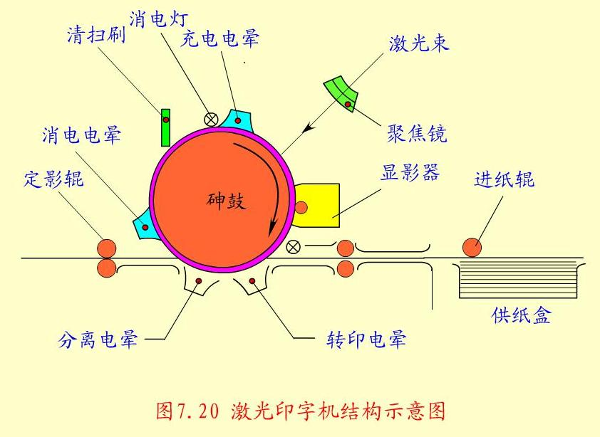
转印后的鼓面经清扫，将残余的碳粉清除，然后又继续重复上述的充电、曝光、显影、转印、定影等一系列过程。
充电
曝光
显影
定影
转印

Slide 55
激光印字机是非击打式硬拷贝输出设备，输出速度快，印字质量高，可使用普通纸张。
其印字分辨率达到每英寸300个点以上，缓冲存储器容量一般在1MB以上，对汉字或图形/图像输出，是理想的输出设备，因而在办公自动化及轻印刷系统中得到了广泛的应用。

Slide 56
本章小结
1. 外围设备大体分为输入设备、输出设备、外存设备、数据通信设备、过程控制设备五大类。每一种设备，都是在它自己的设备控制器控制下进行工作，而设备控制器则通过适配器( 接口)和主机相连，并受主机控制。
2. 磁盘、磁带属于磁表面存储器，特点是存储容量大，位价格低，记录信息永久保存，但存取速度较慢，因此在计算机系统中作为辅助大容量存储器使用。

Slide 57
外围设备
3. 硬磁盘按盘片结构和磁头结构，分为多种结构形式。
温彻斯特磁盘是一种典型磁盘机，它采用可移动磁头、固定盘片结构，将磁头、盘片、电机等驱动部件与读写电路等组装成一个不可拆卸的机电一体化整体，防尘性能好，可靠性高，对使用环境要求不高，因而得到了广泛的应用，成为最有代表性的硬磁盘存储器。
4. 磁表面存储器的主要技术指标有：存储密度、存储容量、平均存取时间、数据传输速率。

Slide 58
外围设备
5. 磁盘组的编址包括：
记录面号、磁道号、扇区号
6. 磁盘组上的信息通常依次按“柱面”存放。
7.不同的CRT显示标准所支持的最大分辨率和灰度级数目是不同的，所需的刷新存储器容量及速度要求也不同。

Slide 59
外围设备
8. 常用的计算机输入设备有图形输入设备(键盘、鼠标、光笔、
图形板和游动标等)、图像输入设备、语音输入设备。
9. 常用的打印设备有点阵式打印机、喷墨打印机、激光打印机等，它们都属于硬拷贝输出设备。
（第七章 结束）
（下一章：I/O系统）

Slide 60
课后习题6
某双面磁盘，每一面有220磁道，已知磁盘转速为4000转/分，数据传输率为185000B/s，求磁盘总容量。
解：
  磁盘传输率Dr=rN，其中r为磁盘转速，N为每一条磁道容量。
  已知r=4000/60，则N=Dr/r=185000*60/4000=2775 （B/道）
  磁盘总容量为2*N*220=1.16MB

Slide 61
课后习题7
某磁盘存储器转速为3000转/分，共有4个记录面，每一道记录信息位12288B，最小磁道直径为230mm，共有275道，道密度为5道/mm。问：
  存储容量是多少？
  最高位密度与最低位密度是多少？
  磁盘数据传输率是多少？
  平均等待时间是多少？
  给出一个磁盘地址格式方案。

Slide 62
解：
  磁盘总容量为：4*12288*275=12.89MB
  最小的内径R1=230mm/2=115mm, 最高位密度是D1=12288B/2*3.14*115mm=17B/mm；
  最大的外径R2=115+275/5=170mm,最低位密度是D2=12288B/2*3.14*170mm=11.5B/s
  Dr=rN=12288*3000/60=600KB
  平均等待时间为磁盘旋转一周所用时间的一半，即0.5*60/3000s=10ms
  4个记录面需要2位，275道需要9位，
14 13 | 12 4 | 3 0
盘面（磁头）号 | 柱面（磁道）号 | 扇区号

Slide 63
课后习题8
已知某磁盘存储器转速为2400转/分，每一个记录面道数200，平均找道时间为60ms，每一道存储容量为96Kb，求磁盘的存取时间与数据传输率。
解：
  转速r=2400/60=40转/s，每一条磁道容量为96Kb=12KB
  平均存取时间为：Ta=60+0.5*1000*60/2400+b/rN=72.5ms+b/480
  存取时间为前两项的和，即72.5ms,b为传送的字节数
  数据传输率Dr=rN=40*12=480B/s

Slide 64
课后习题10
一台活动磁头磁盘机的盘片组共有20个可用的盘面，每一个盘面直径18英寸，可供记录部分宽5英寸，已知道密度为100道/英寸，位密度为1000位/英寸(最内道)，并假定各磁道记录位数相同，试问：
  盘片组总容量是多少兆位？
  若要求数据传输率为1MB/s，磁盘机转速每分钟多少转？

Slide 65
外半径为18/2=9，内半径为9-5=4英寸，最内道周长为2*3.14*4=25.12英寸，最内道存储容量为1000*25.12=25120b，磁盘总容量为20*100*5*25120=251.2Mb
已知N=25120b=3140B，r=1(MB/s)/3140B=333.9414转/s=20036转/分

